Slide 1
Управление культуры и туризма администрации города Тулы
«О деятельности учреждений культуры по работе с несовершеннолетними, направленной на пропаганду законопослушного поведения и здорового образа жизни»
Столярова Татьяна Николаевна -
Начальник управления культуры и туризма
администрации города Тулы.

Slide 2
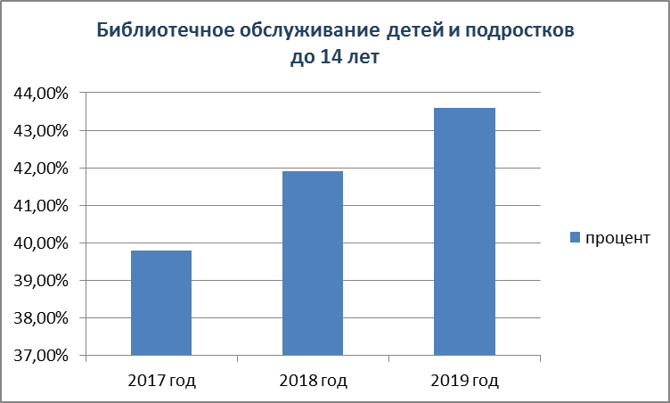
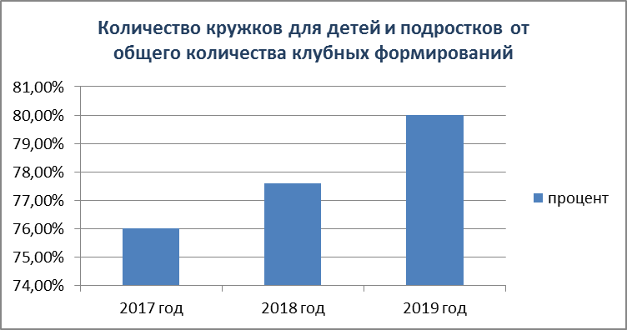
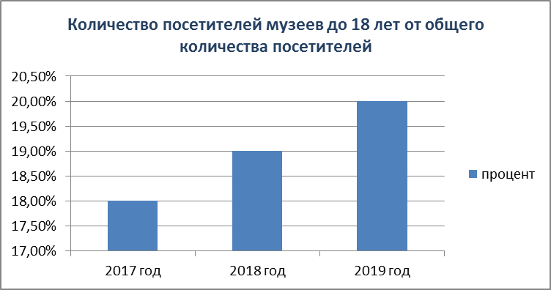
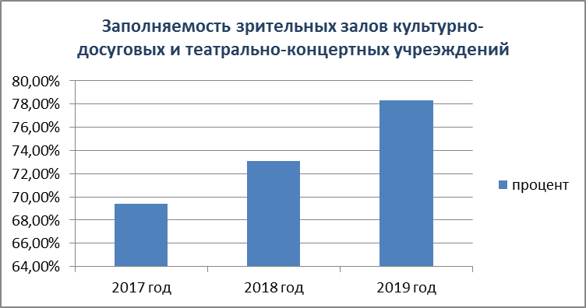
Учреждения культуры и искусства города Тулы
34 библиотеки-филиала МБУК «Тульская библиотечная система»; МАУК «Театрально-концертный центр» | МБУК «Тульский историко-архитектурный музей» с филиалами: Музей – усадьба А.С. Хомякова Музей обороны города Тулы | 8 учреждений дополнительного образования – детские школы искусств | МБУК «Культурно-досуговое объединение» (23 филиала и отдела) МАУК «Культурно-досуговая система» (6 филиалов)

Slide 3
Количество клубных формирований и любительских объединений для детей и подростков на территории города Тулы
316 клубных формирований и любительских объединений
4 217 участников
Количество воспитанников
детских школ искусств
6 113 обучающихся

Slide 4
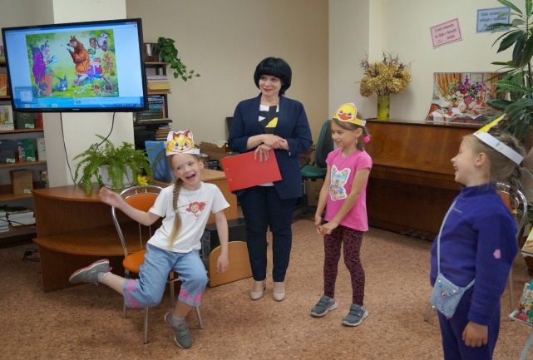
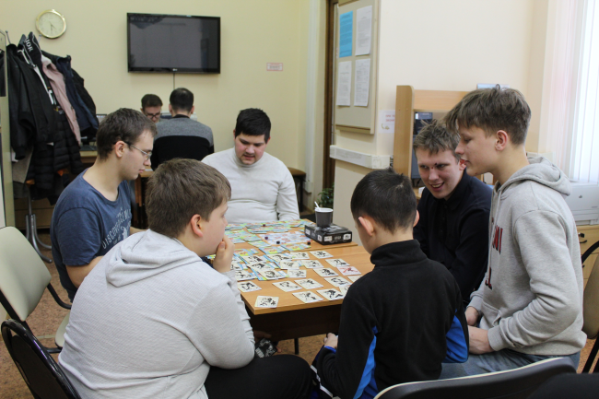
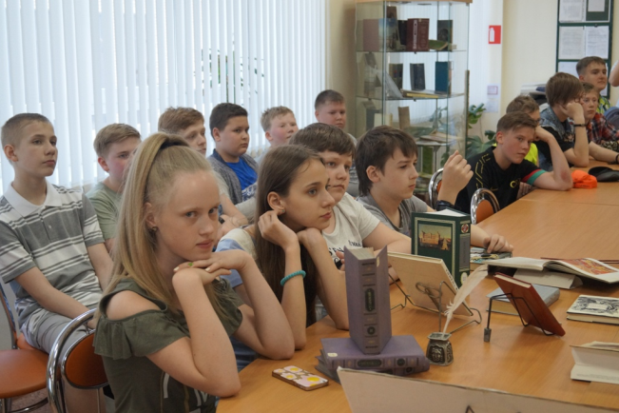
В Тульской библиотечной системе реализуется системная программа «Знать, чтобы жить»
Ежегодно (2 раза в год) Тульская библиотечная система формирует подписку на периодические издания, включая в перечень названий газеты и журналы, которые ориентируют подростков и молодежь на культуру здорового образа жизни, физическую активность, профилактику негативных влияний среды, правонарушений
Подростково-молодёжный клуб «By-time»

Slide 5
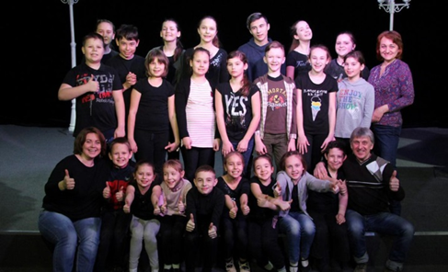
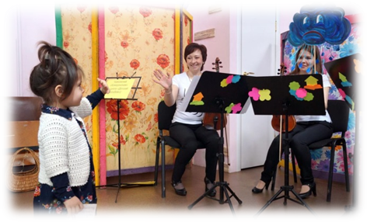
Театрально-концертный центр города Тулы
ЭРМИТАЖик
Детские интерактивные концерты
В социальных сетях ведётся работа с целью популяризации и понимания правил общения в виртуальном пространстве и просветительской деятельности несовершеннолетних, посредством специальных онлайн-мероприятий и постоянных рубрик (#эрмитаждома #эрмитажнаспорте #загадайэрмитажу).
В официальных группах https://vk.com/teatr_ermitazh и https://www.instagram.com/centr_ermitazh/

Slide 6
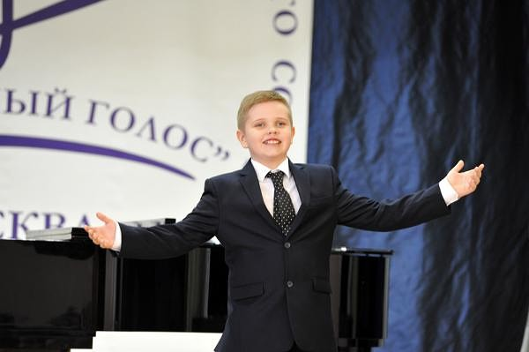
Тульские детские школы искусств
Использование новых методов в работе по выявлению учащихся, имеющих школьную девиацию, дезадаптацию, выявление таких детей на начальном этапе и оказание
таким детям помощи, в рамках своей компетентности, в т. ч. рассмотрение ситуации об изменении образовательного маршрута является действенным фактором снижения процента неуспевающих учеников совместными усилиями преподавателей и администрации школы
В школах искусств в данное направление работы входят следующие мероприятия:
- составление (корректировка) индивидуального учебного плана с неуспевающими учащимися;
- проведение анализа по готовности учащихся к переходу с низшего этапа освоения образовательной программе к последующему высшему;
- проведение профилактической работы с учащимися по вопросу пропусков занятий без уважительной причины;
- привлечение родителей к процессу развития и совершенствования личности ребёнка через изменение межличностных отношений;
- участие в школьных, городских и т.д. совещаниях, семинарах, тренингах и т.д. для получения и использования информации, необходимой в профессиональной деятельности;
- продолжение методической и практической работы по теме педагогического самообразования «Социально-педагогическая поддержка семей, требующих внимания»;
- проведение классных мероприятий, направленных на пропаганду здорового образа жизни, формирование негативного отношения к алкоголю, наркотикам, табакокурению;
- организация и проведение тематических конкурсов и выставок – воспитание через творческую деятельность.

Slide 7
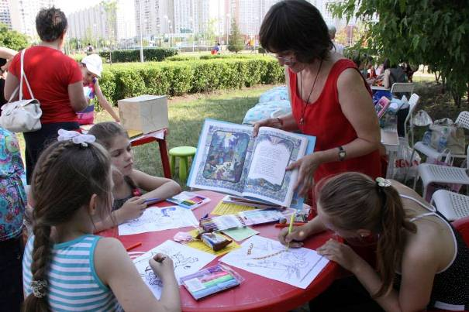
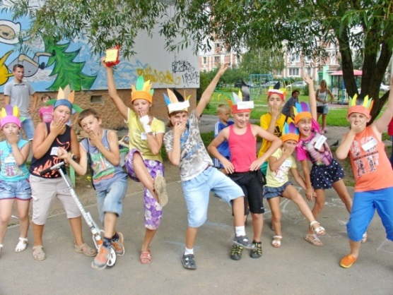
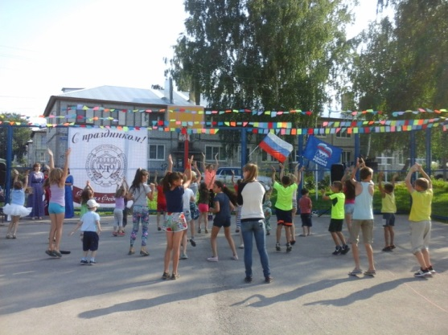
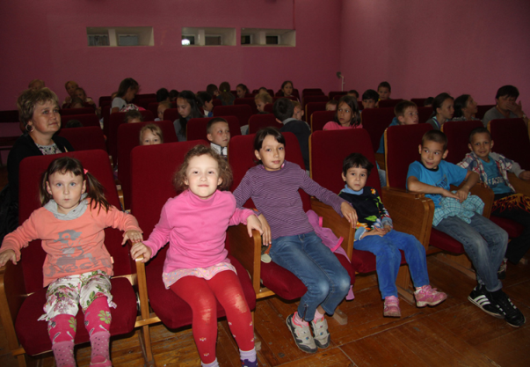
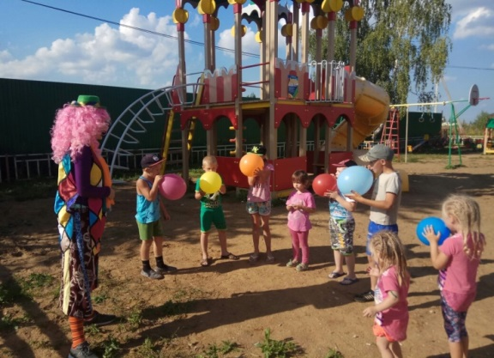
Осуществляется работа по обеспечению досуга несовершеннолетних по месту жительства
- Проект «Каникулы в городе»
- Досуговая программа «Каникулы в городе»
- Проекты «Праздник двора» и «Моя малая родина»
- Проект «Клуб на колесах»
- Проект «Библиотека под зонтиком»
- Проект «Летний кинотеатр»

Slide 8
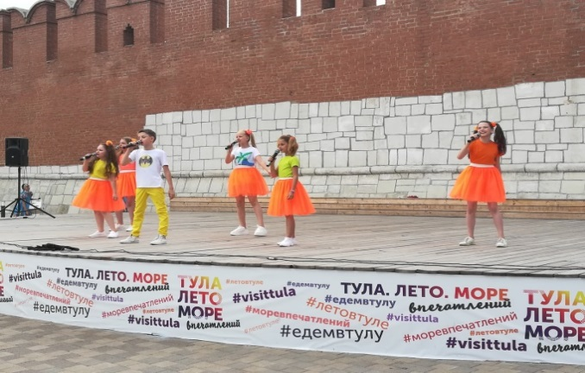
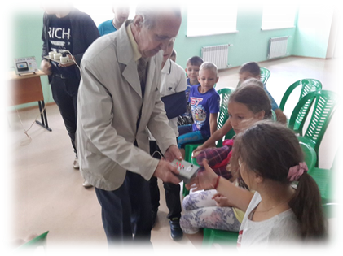
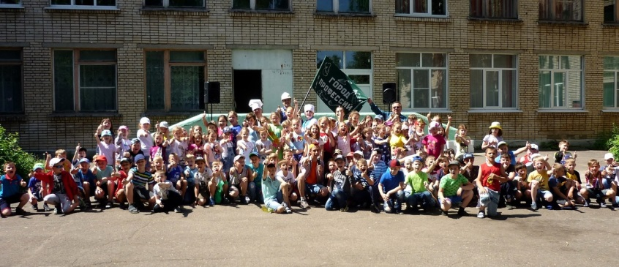
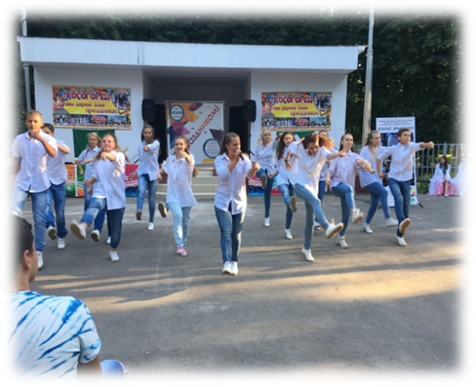
Ежегодный фестиваль «Город без жестокости и насилия»
Проект, реализуемый в рамках мероприятий муниципальной программы «Комплексные меры противодействия злоупотреблению наркотиками и их незаконному обороту в муниципальном образовании город Тула»

Slide 9
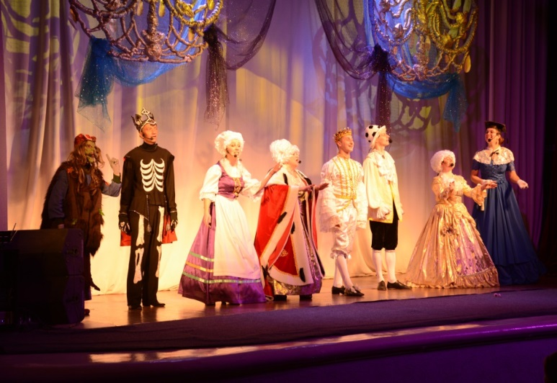
Победитель областного смотра-конкурса на лучшую постановку культурно-досуговой работы с молодежью, детьми и подростками
Проект в 2018 году стал победителем в областном смотре-конкурсе на лучшую постановку культурно-досуговой работы с молодежью, детьми и подростками, в 2019 году прошло более 25 показов спектакля, в т.ч. 4 спектакля по заказу Городской комиссии по делам несовершеннолетних и защите их прав.
Совместная работа с Отделом профилактики безнадзорности и правонарушений несовершеннолетних позволила в 2019 году охватить целевую группу проекта «Семья и город» - 150 несовершеннолетних и 140 родителей, находящихся в трудной жизненной ситуации.

Slide 10
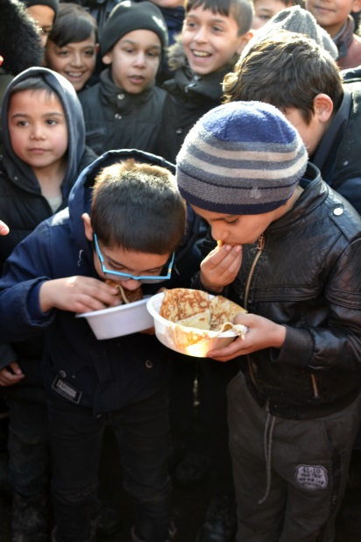
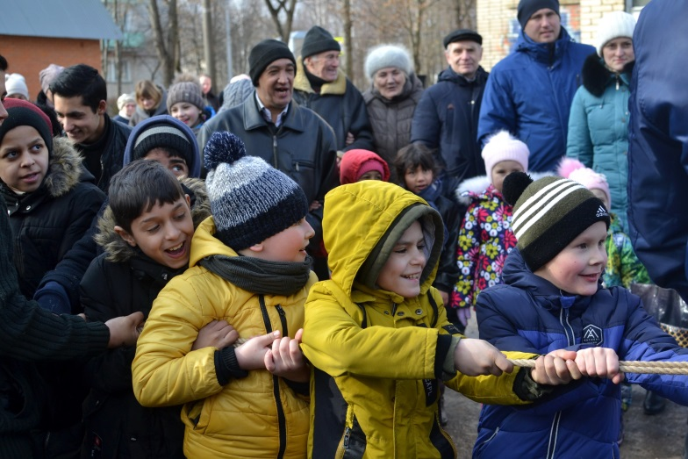
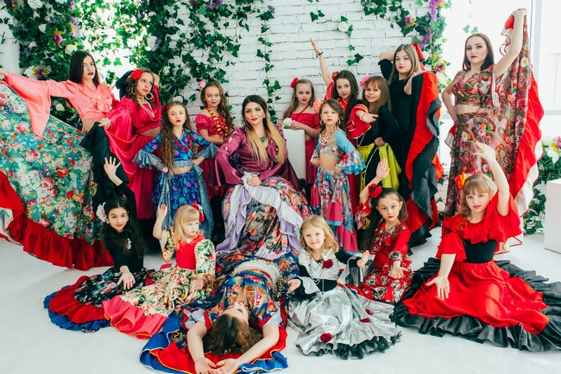
Муниципальными учреждениями культуры отдельно обозначена работа, направленная на пропаганду законопослушного поведения среди несовершеннолетних цыганской национальности
На праздновании проводов русской зимы «Масленица»
Народный цыганский ансамбль песни и танца «Ягори» и детский коллектив – спутник «Лулуди»

Slide 11
Порядок бесплатного и льготного посещения платных мероприятий, экскурсий, театральных постановок, льготный порядок преимущественного права при зачислении в клубные формирования
Категории несовершеннолетних:
- дети из многодетных семей (основанием для приема является удостоверение многодетной семьи или свидетельство о рождении троих и более детей в семье);
-дети «группы риска», дети, находящиеся в социально неблагополучных семьях, в трудной жизненной ситуации, состоящие на учете в комиссии по делам несовершеннолетних и защите их прав (основанием для приема является направление комиссии по делам несовершеннолетних и защите их прав);
- дети одиноких родителей (основанием является отсутствие в свидетельстве о рождении записи об одном из родителей, свидетельство о потере одного родителя);
- дети военнослужащих, проходящих службу по призыву (основанием
является справка из военного комиссариат);
- дети из малообеспеченных семей всех категорий (основанием является справка из соответствующих органов).

Slide 12
Ежегодно, начиная с 2017 года, в летний период (июнь-август) на базе 4 муниципальных учреждений культуры: «Тульская библиотечная система», «Культурно-досуговое объединение», «Культурно-досуговая система» и «Театрально-концертный центр» трудоустраивается порядка 230 несовершеннолетний подростков в возрасте от 14 до 18 лет включительно. Данная программа реализуется совместно с Государственным учреждением Тульской области «Центр занятости населения Тульской области»
Виды работ:
благоустройство и озеленение территорий и мест отдыха учреждений культуры (высадка цветов, кустарников),
обслуживание культурно-массовых мероприятий,
реставрация библиотечного фонда.

Slide 13
Администрация города Тулы
http://www.tula.ru
Управление культуры и туризма администрации города Тулы
http://skm71.ru
Сайты муниципальных учреждений культуры и искусства города Тулы
Официальные группы учреждений культуры в социальных сетях:
Портал КУЛЬТУРА.РФ
https://all.culture.ru/intro#events

Slide 14
Управление культуры и туризма администрации города Тулы
СПАСИБО
ЗА ВНИМАНИЕ!

